Slide 1
Projet Scientifique et Culturel du MuMo
Pour une éducation du regard par le patrimoine scientifique
Les grandes orientations proposées pour la période 2026-2035
Présentation le 19/01/2026 – Conseil Académique

Slide 2
Qu’est-ce qu’un projet scientifique et culturel ?
C’est un outil de pilotage.
Un Projet scientifique et culturel (PSC) est le premier document opérationnel et stratégique qui définit l’identité et les orientations du musée.
Il est une référence commune pour l’équipe du musée et la tutelle : il engage l’une comme l’autre sur le devenir de l’établissement.
S’il est un document conceptuel qui apporte une vision sur l’histoire de l’institution et son évolution (ses collections, sa politique des publics, la mutation du service dans un cadre administratif plus large…), il n’en est pas moins un document opérationnel qui doit rendre compte des actions à porter à court et moyen termes, ainsi que des moyens qui l’accompagnent. En outre, si aucune mission du musée ne doit être négligée, le PSC est sélectif dans ses propositions et doit dégager des priorités.
Cette articulation entre une institution qui élabore le PSC (une équipe scientifique et administrative) et une tutelle qui valide le projet et l’accompagne est la clé de la réussite et de la mise en œuvre du projet.
Extrait de la Muséofiche Le PSC d’un musée de France, éditée par le service général des patrimoines, direction des Musées de France, juillet 2020

Slide 3
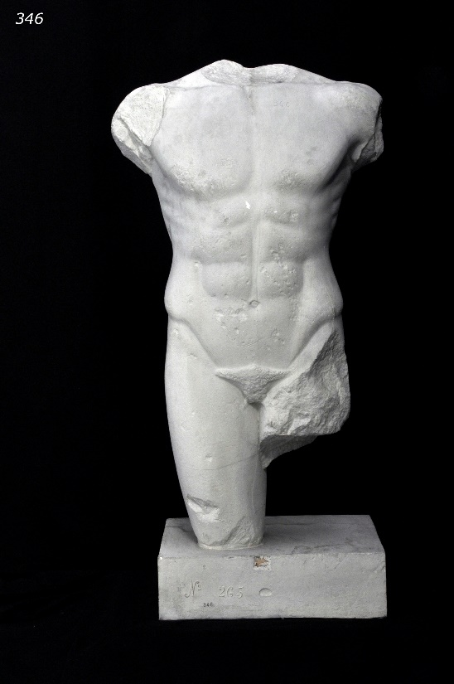
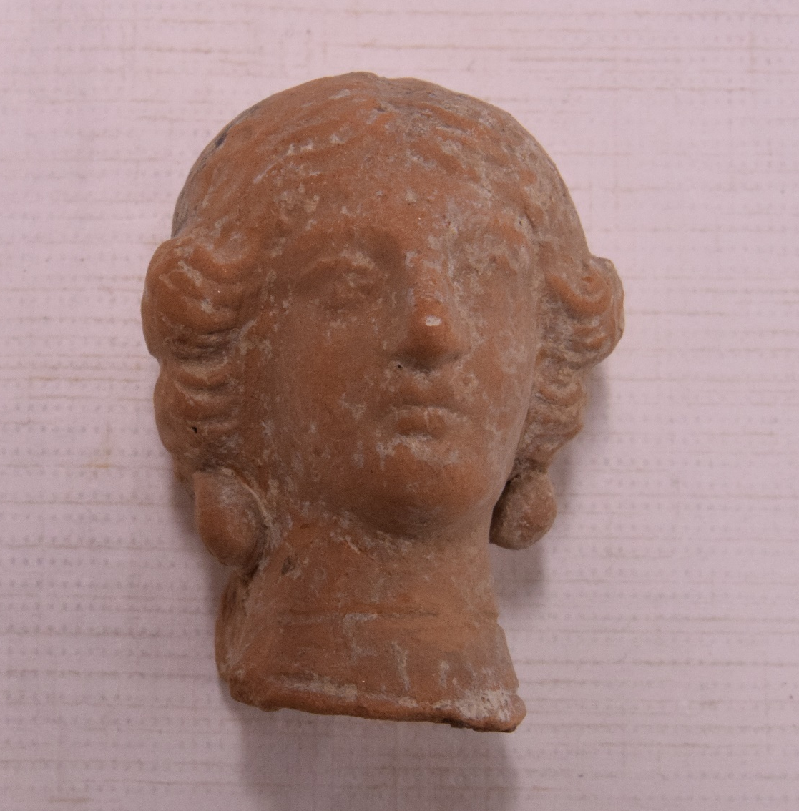
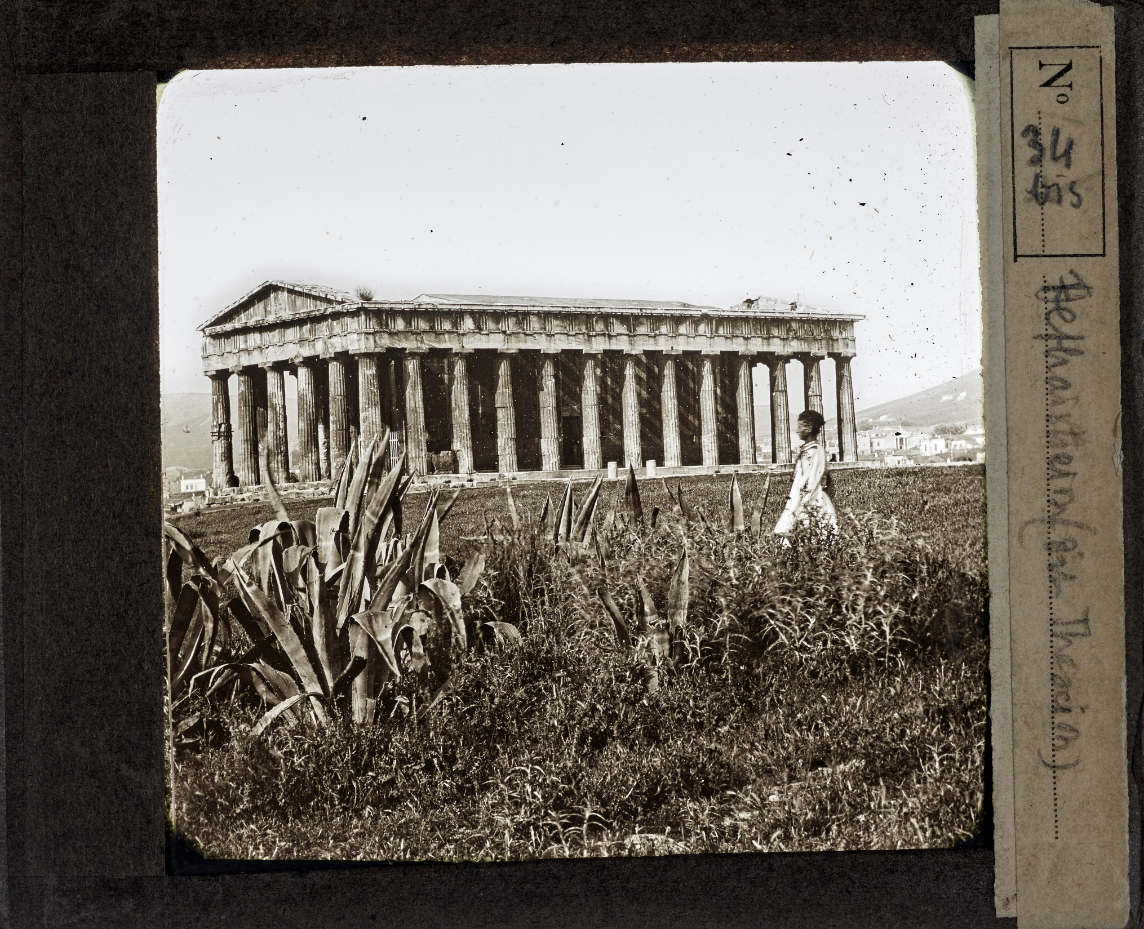
Bilan « collections »
Naissance des collections
  Selon deux logiques distinctes, le Musée des moulages d’art antique (1893) et le Musée des moulages d’art médiéval et moderne (1913).
  Contexte 3e République, naissance de l’histoire de l’art et de l’archéologie. 3 typologies d’objets, valeur scientifique.
  5 000 items inscrits à l’inventaire
  Mise à jour de l’inventaire selon normes muséales
  Hors inventaire : > 100 000 items
  Dépôts en cours de régularisation

Slide 4
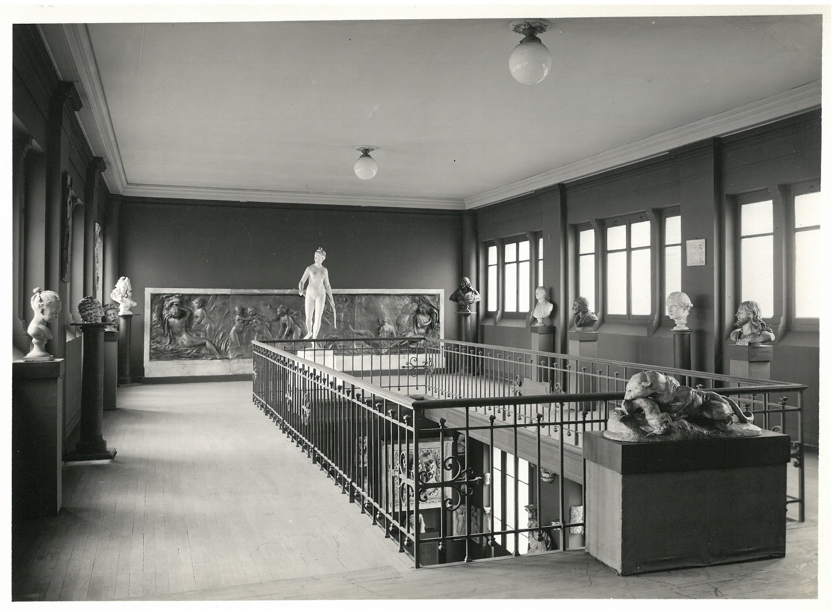
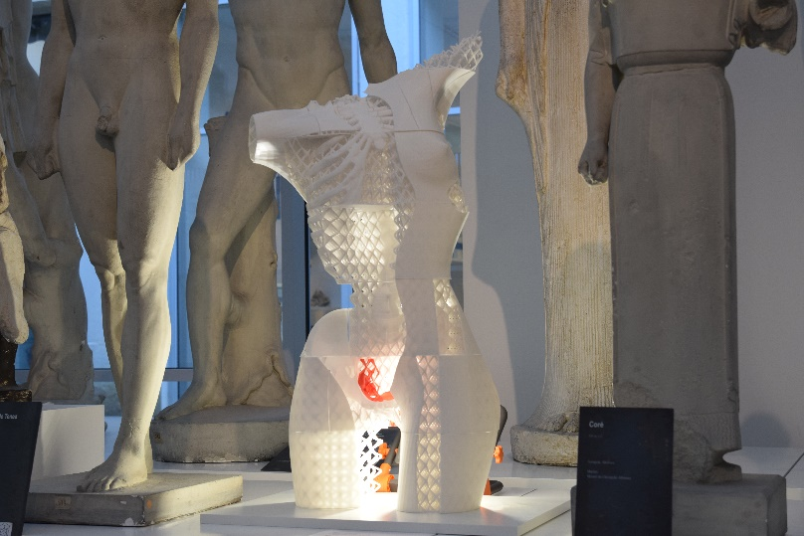
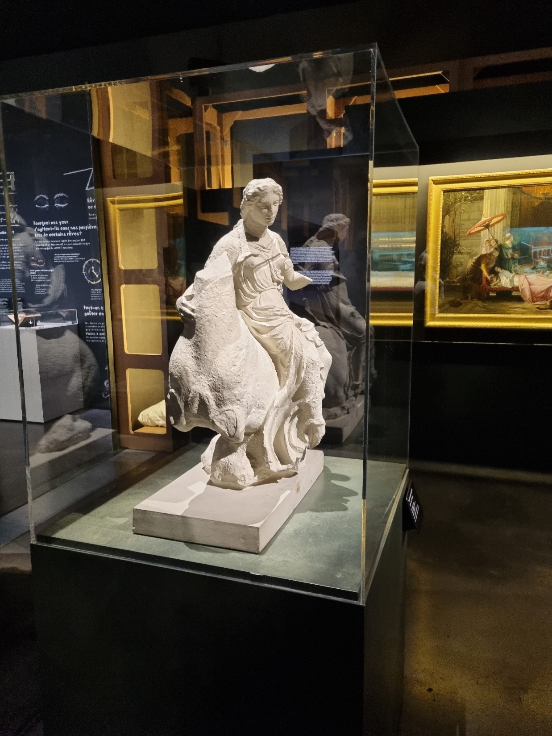
Bilan « collections »
Le regard sur les collections aujourd’hui
  Intérêt patrimonial des copies.
  Histoire des collections liées aux érudits lyonnais qui les ont rassemblées.
  Études des collections
  Restaurations
  Nombreuses demandes de prêts
  Propositions artistiques.
Vue du Musée des Moulages d’art médiéval et moderne, 1936
R(évolution)s, exposition des lycéens et étudiants du Lycée Lumière, Nuit des Musées 2025
Moulage prêté au Musée des Confluences, exposition Le Temps d’un rêve, 2024

Slide 5
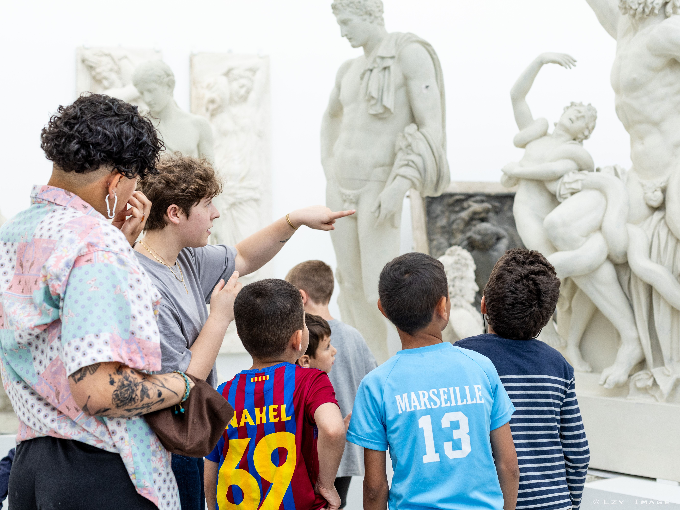
Bilan « publics »
Evolution générale
Au départ surtout les étudiants d’HAA, puis les scolaires, le grand public, les dessinateurs…

Slide 6
Diagnostic du MuMo
FORCES Des collections originales, interrogeant les questions de la copie et l’histoire de l’enseignement Une riche histoire liée à la ville de Lyon Un lieu de rencontres et d’échanges entre l’université et la ville Une équipe stable, polyvalente et engagée L’insertion dans un quartier vivant | FAIBLESSES Des locaux peu adaptés (climat, sûreté, surfaces) Une partie de la muséographie manque de sens et de lisibilité Pas de budget ni d’espaces pour des expositions de grande ampleur
OPPORTUNITES Le musée est porté par l’ULL2 par son inscription dans l’axe stratégique « sciences et société » Les collections universitaires se structurent un peu partout en France Réseau des gypsothèques (collections de plâtres) de plus en plus important Le MuMo reçoit de nombreuses demandes de prêts L’appellation Musée de France garantirait la pérennité des collections, ouvrirait le musée à de nouvelles ressources et d’autres réseaux. | MENACES Incertitudes budgétaires Enjeu de conservation : les moulages se dégradent facilement dans les transports, lors des événements accueillant beaucoup de publics et les manipulations. Réchauffement climatique.

Slide 7
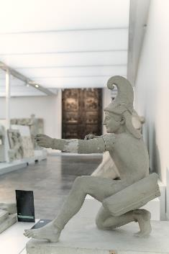
Le Projet
Pour garantir la pérennité et développer ses ressources, faire connaître davantage le musée, auprès des publics et des réseaux professionnels est une priorité.
Le PSC propose de renforcer deux points forts du musée, identifiés comme les marqueurs de son identité :
  ses collections (leur valeur historique, pédagogique et scientifique, les interrogations qu’elles portent sur les techniques de reproductions, la notion de copie, et l’histoire du goût)
  et la dimension de « laboratoire universitaire » qui préside au musée depuis sa création, le lien du musée avec la recherche et l’enseignement, dans une dynamique d’ouverture portée par la politique Sciences et société.

Slide 8
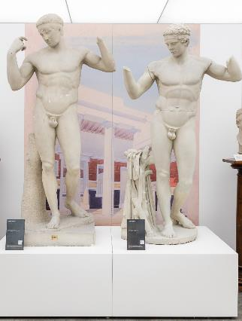
Conforter les collections
Conserver et restaurer
  Poursuivre la politique actuelle de restauration
  Améliorer autant que possible la conservation préventive
Acquérir
  Avec modération
  Compléter la partie antique (panorama de l’HA grec)
  Étoffer l’histoire de la collection médiévale et moderne
Mettre à disposition en ligne
  après refonte inventaire, campagne photo et acquisition d’un logiciel
  POP et Joconde
Étudier et valoriser
  Politique de recherche sur les collections
  Expositions permanente et temporaires

Slide 9
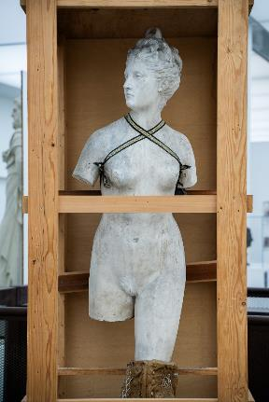
Favoriser les dimensions de laboratoire
et de transmission
Visibiliser les recherches, expérimenter
  Pluridisciplinarité, en résonnance avec les collections
  Être à l’écoute des opportunités, en cohérence avec le calendrier et moyens disponibles
Associer les étudiants à la vie du musée, former les professionnels de la médiation, de l’éducation
  Accueil et médiations assurées par des étudiants
  Création de nouveaux contenus de médiations et d’événements culturels
Porter une politique de publics diversifiée
  Assise territoriale à renforcer : communication, programme familial pour les vacances et Journées du patrimoine
  Scolaires : attirer davantage les classes du secondaire
  Proposer des médiations adaptées aux publics en situation de handicap

Slide 10
Calendrier prévisionnel 2026-2035
Date | Inventaire | Médiations | Muséographie | Exposition | Échéances institutionnelles
2025-2026 | Inventaire à terminer sous excel Choix du logiciel | Collèges et lycées : Reprise de l’atelier « la Valise de l’archéologue » ; Création d’une visite guidée « religions ». Publics mal-voyants : création d’une visite tactile |  | Février-octobre 2026 : les plâtres dépôts de l’ENSBA de Lyon (expo-dossier) | Validation du PSC par ULL2
2026-2027 |  |  |  |  | Passage de l’inventaire en CA ULL2 Lancement de la demande d’appellation MF (DRAC et MC)
2027-2028 | Couverture photographique | Livret FALC et trame de visite handicap mental ; Conception nouvel atelier arts plastique pour les scolaires | Conception des apports à mettre en œuvre sur 5 thématiques. | Septembre 27 : plaques de verre (expo-dossier, bicentenaire photo) | Suite appellation MF
2028-2029 | Acquisition du logiciel, monter la base de données |  |  | 2029 ? Processus d’héroïsation aux époques hellénistiques et impériales (ANR)
2029-2030 |  | Réflexion hors-les-murs (quartier)
2030-2031 | Versement et mise en ligne |  | Mise en œuvre progressive | 2031 ? moulages médiévaux de Focillon
Après 2031 | Publication d’un catalogue ? | Réflexion publics hors temps scolaires, séniors, tourisme, etc. |  | 2033 ? Les copies ayant valeur d’unicum

Slide 11
Méthodologie
Ecriture du PSC (2022-2025)
Lancement de la réflexion après la visite de la conseillère musée DRAC (2022)
Validation (janvier 2026)
Présentation à l’équipe présidentielle, au Codir, au CAC pour information et ajustements
Passage au CA pour validation des orientations et la démarche de demande MF
Ecriture de l’inventaire (2026-2027)
Reprise des inventaires précédents, nouveaux champs, mises à jour et uniformisation
Passage en CA pour valider officiellement la propriété ULL2
Concertation de la commission scientifique et des groupes de travail MuMo (2022-2023)
Écriture PSC par la responsable du MuMo (2024-2025)
Relectures internes et externes (fin 2025)
Demande d’appellation Musée de France (2027-2028)
Dossier (PSC, inventaire et note d’intention) présenté à la DRAC
Puis soumis au Haut-Conseil des MF

Slide 12
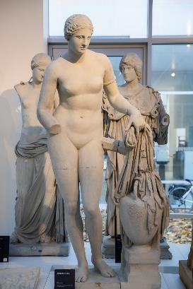
Merci pour votre attention
Sarah Betite
Musée des Moulages de l’université Lumière Lyon 2 (MuMo)
Responsable du MuMo - Chargée des collections
Tel : 04 87 24 80 65
sarah.betite@univ-lyon2.fr
https://www.univ-lyon2.fr/mumo

